Slide 1
SEGMENTAÇÃO DE IMAGENS DE CÉLULAS CERVICAIS – BASE HERLEV
Processamento Digital de Imagens
Tarcísio Bruno C. Oliveira e
Jonathan Negreiros de Freitas
Notes:
1

Slide 2
OBJETIVOS
Avaliar quantitativamente o desempenho de cinco (05) diferentes métodos de segmentação. São eles:
Otsu;
Entropia de Renyi;
Crescimento de Região;
K-médias;
Segmentação Fuzzy (Fuzzy C-Means).
Evidenciar a dificuldade ao segmentar imagens em problemas enfrentados na prática.
Notes:
2

Slide 3
PROCEDIMENTO
Não houve realização de pré-processamento nas imagens usadas;
Os resultados obtidos nas métricas de validação serão, em alguns casos, valores baixos;
As métricas de validação utilizados foram:
Índice Dice;
Precision;
Recall;
False positive;
True positive;
Avaliação das imagens a partir de composição das bandas por soma simétrica (Bloch, 1996) e média aritmética das bandas RGB.
Notes:
3

Slide 4
MÉTODO: OTSU
Algoritmo que assume que a imagem contém duas classes de pixels, seguindo uma distribuição bimodal (pixels de background e foreground), calculando um threshold que melhor separe as duas classes.
Vantagem:
Possui boa perfomance se o histograma tem uma distribuiçao bimodal e, tambem, se possuir um vale bem definido entre dois picos;
Desvantagem:
Caso a área do objeto em relação ao background seja consideravelmente menor, o algoritmo tende a piorar devido a ausência da bimodalidade.
Notes:
4

Slide 5
MÉTODO: ENTROPIA DE RENYI
O algoritmo baseado na entropia de Renyi realiza a binarização de uma imagem através de duas distribuições probabilísticas (objeto e fundo do objeto)
Vantagem:
Utiliza o histograma para encontrar o melhor nível de segmentação.
Desvantagem:
É sensível ao ruído pois os vales do histograma desaparecem.
Notes:
5

Slide 6
MÉTODO: CRESCIMENTO DE REGIÃO
Algoritmo que define regiões pré-selecionadas através de uma semente (seed) inicial. A abordagem ocorre verificando se o pixel vizinho à semente pertence, ou não, a sua região, e, em caso positivo, tal pixel é incorporado a essa região.
Vantagem:
Regiões com mesmas propriedades são corretamente separadas;
Imagens com bordas bem definidas resultam em melhores segmentações;
Desvantagem:
Sensível a ruído;
Aplicado de maneira local, desconsiderando a visão geral do problema;
Computacionalmente custoso.
Notes:
6

Slide 7
MÉTODO: K-MÉDIAS
Algoritmo que realiza o particionamento (separação) em “k” clusters para um conjunto de dados. A afiliação (atribuição) de um dado pertencente a um cluster, é definido pela distância deste dado para um centroide K_{n} qualquer. A escolha de um centróide para cada cluster é definido por uma seed, e esta seed varia a cada nova execução do algoritmo.
Vantagem:
Fácil implementação;
Rápida execução;
Versões variadas são criadas para atingir propósitos diferentes.
Desvantagem:
A escolha aleatória de uma seed pode levar a resultados diferentes a partir de uma mesma imagem. Isto se acentua quando o conjunto de dados possui ruído.
Notes:
7

Slide 8
MÉTODO: Fuzzy C-Means
Algoritmo semelhante ao K-Médias. O que diferencia este algoritmo, é o fato de ele utilizar um parâmetro chamado “membership” que indica o quanto um pixel pode estar relacionado a um particionamento, em detrimento de outro. No K-Médias, um pixel só pode pertencer exatamente à um cluster.
Vantagem:
Fácil implementação;
Entrega bons resultados para dados correlacionados;
Desvantagem:
Para melhores resultados, é necessário um maior número de iterações;
Especificação do número de clusters à priori.
Notes:
8

Slide 9
MÉTRICAS DE VALIDAÇÃO
Este termo é utilizado para verificar a qualidade de segmentação de uma imagem;
Por exemplo: em um cenário onde é feita a comparação de uma imagem segmentada com o “ground truth”, os resultados obtidos revelarão o quão a segmentação foi efetiva em realizar a separação daquilo que se quer verificar em relação ao “ground truth”.
Notes:
9

Slide 10
MÉTRICAS DE VALIDAÇÃO: DICE
Conhecido como “coeficiente de similaridade”;
Método estatístico usado para comparar a similaridade entre duas amostras;
Verifica quão similar um conjunto de dados é em relação à outro.
Notes:
10

Slide 11
MÉTRICAS DE VALIDAÇÃO: PRECISION e RECALL
O uso das métricas de PRECISION e RECALL são baseadas nos limites de região da imagem para avaliar a consistência de uma segmentação;
Recall: é definido como a proporção de pixels de contorno do “ground truth” que foram detectados com sucesso pela segmentação;
Precision: é definido como a proporção de pixels de contorno da segmentação que correspondem aos pixels de contorno do “ground truth”.
Notes:
11

Slide 12
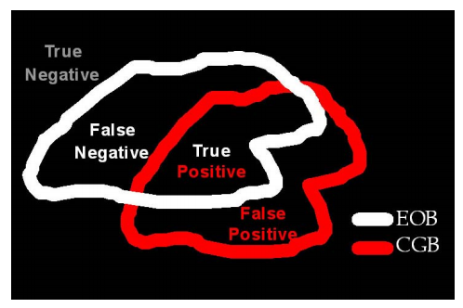
MÉTRICAS DE VALIDAÇÃO: FALSE POSITIVE e FALSE NEGATIVE
FALSE POSITIVE: pixels segmentados erroneamente como foreground (o objeto da imagem em estudo);
FALSE NEGATIVE: pixels segmentados erroneamente como background (fundo da imagem em estudo);
EOB (expert-outlined boundaries) como “ground truth”;
CGB (computer-generated boundaries).
Notes:
12

Slide 13
RESULTADOS
Utilizaremos o Índice de Dice para fazer uma comparação entre os algoritmos de segmentação.
Foram analisadas três classes de células: Carcinoma, Dyaplastic Moderate e Normal Intermediate.
Os valores de Precision e Recall podem ser visualizados nas planilhas que se encontram na mesma pasta desta apresentação.

Slide 14
RESULTADOS: Carcinoma
Média aritmética das bandas RGB
Algoritmo | Dice | Erro
Otsu | 0.8070 | 0.0290
K-Means | 0.4944 | 0.0917
Renyi | 0.7501 | 0.0369
Region growing | 0.4908 | 0.0478
Fuzzy C-Means | 0.8133 | 0.0346

Slide 15
RESULTADOS: Carcinoma
Imagem por composição das bandas por soma simétrica (Bloch, 1996).
Algoritmo | Dice | Erro
Otsu | 0.8053 | 0.0285
K-Means | 0.4804 | 0.0924
Renyi | 0.7595 | 0.0350
Region growing | 0.1729 | 0.0705
Fuzzy C-Means | 0.7972 | 0.0355

Slide 16
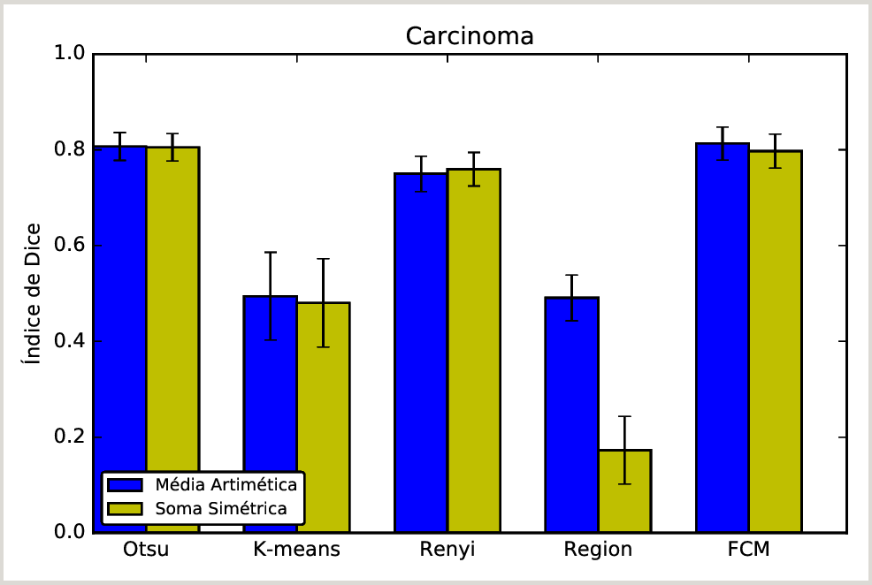
RESULTADOS: Carcinoma
Gráfico

Slide 17
RESULTADOS: Moderate Dysplastic
Média aritmética das bandas RGB
Algoritmo | Dice | Erro
Otsu | 0.6183 | 0.0400
K-Means | 0.2491 | 0.0657
Renyi | 0.5990 | 0.0432
Region growing | 0.2820 | 0.0395
Fuzzy C-Means | 0.7683 | 0.0300

Slide 18
RESULTADOS: Moderate Dysplastic
Imagem por composição das bandas por soma simétrica (Bloch, 1996).
Algoritmo | Dice | Erro
Otsu | 0.6579 | 0.0388
K-Means | 0.2001 | 0.0644
Renyi | 0.6447 | 0.0402
Region growing | 0.1931 | 0.0734
Fuzzy C-Means | 0.7572 | 0.0306

Slide 19
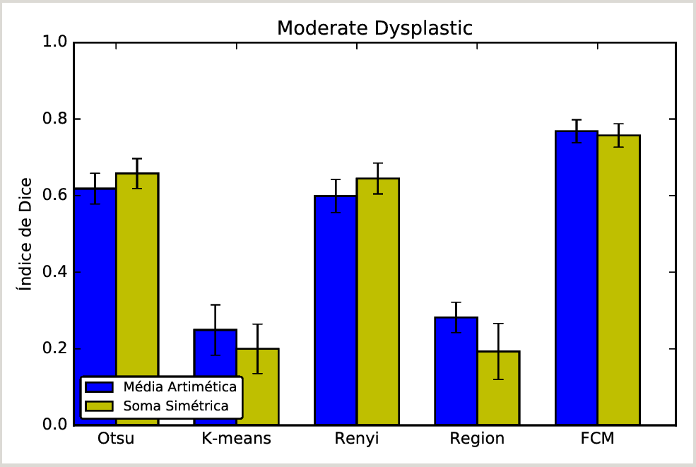
RESULTADOS: Moderate Dysplastic
Gráfico

Slide 20
RESULTADOS: Normal Intermediate
Média aritmética das bandas RGB
Algoritmo | Dice | Erro
Otsu | 0.1236 | 0.0371
K-Means | 0.0360 | 0.0078
Renyi | 0.4973 | 0.0482
Region growing | 0.0049 | 0.0033
Fuzzy C-Means | 0.2942 | 0.0491

Slide 21
RESULTADOS: Normal Intermediate
Imagem por composição das bandas por soma simétrica (Bloch, 1996).
Algoritmo | Dice | Erro
Otsu | 0.1372 | 0.0316
K-Means | 0.0266 | 0.0079
Renyi | 0.3475 | 0.0473
Region growing | 0.0032 | 0.0043
Fuzzy C-Means | 0.2550 | 0.0402

Slide 22
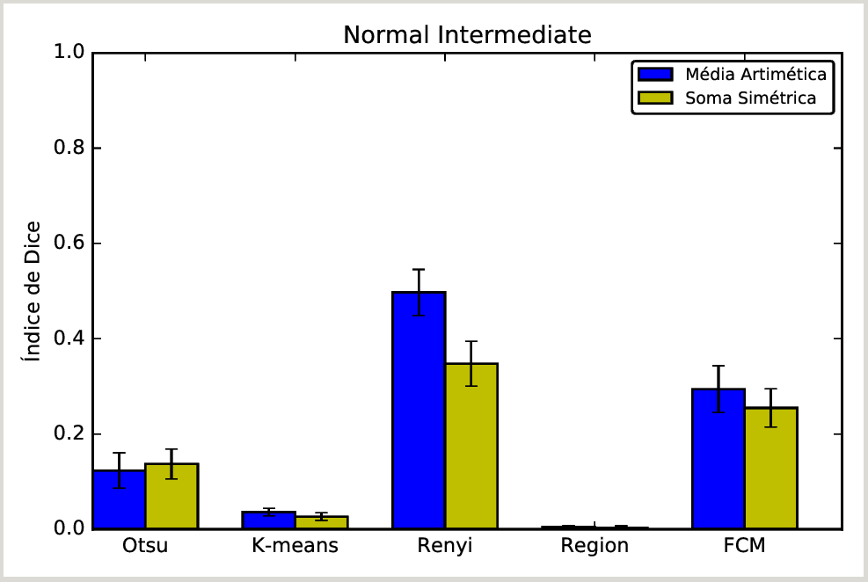
RESULTADOS: Normal Intermediate
Gráfico

Slide 23
CONCLUSÃO
Em geral, não há diferença significativa na segmentação de uma imagem utilizando soma simétrica e uma imagem usando média aritmética para transformá-las em tons de cinza.
Os algoritmos de Fuzzy C-means, Otsu e Entropia de Renyi apresentaram melhor desempenho na segmentação do núcleo das células.
Esses três algoritmos são bons para segmentar o núcleo das células das classes Carcinoma e Dyaplastic Moderate. No entanto, nenhum dos cinco algoritmos realizou uma boa segmentação do núcleo para células do tipo Normal Intermediate.
Notes:
23

Slide 24
CONCLUSÃO
Com esse trabalho, constatamos que o processo de segmentação de imagens de células é algo desafiador.
Dependendo da classe da célula ou de que parte da célula você quer segmentar, o melhor algoritmo para segmentação muda. Assim, torna-se difícil automatizar o processo.
Notes:
24

Slide 25
REFERÊNCIAS
GONZALEZ, Rafael C.; WOODS, Richard E. Processamento de Imagens Digitais. Edgard Blucher, 2000.
LU, Zhi et al. Evaluation of Three Algorithms for the Segmentation of Overlapping Cervical Cells. 2016.
ZIJDENBOS, Alex P. et al. Morphometric analysis of white matter lesions in MR images: method and validation. IEEE transactions on medical imaging, v. 13, n. 4, p. 716-724, 1994.
BYRD, Kenneth A.; ZENG, Jianchao; CHOUIKHA, Mohamed. A Validation model for segmentation algorithms of digital mammography images. Journal of Applied Science & Engineering Technology, v. 1, 2007.

Slide 26
REFERÊNCIAS
ESTRADA, Francisco J. Advances in computational image segmentation and perceptual grouping. Chapter 5. 2005. Tese de Doutorado. University of Toronto.
PESHKOV, Klim; PRÉVOT, Laurent. Segmentation evaluation metrics, a comparison grounded on prosodic and discourse units. In: LREC. 2014. p. 321-325.

